Slide 1





BNCC na EI
-
Entender para praticar

Slide 2
AGENDA | atividades extras
DURAÇÃO SUGERIDA
ATIVIDADE A
Estrutura do documento: A Educação Infantil – Direitos de aprendizagem e desenvolvimento e, os campos de experiências
ATIVIDADE B
Sala de aula: Planejamento à luz das competências gerais, campos de
experiências, objetivos de aprendizagem e desenvolvimento
15
min.
45
min.

Slide 3
A
Estrutura do documento
ATIVIDADE
A Educação Infantil – Direitos de aprendizagem e desenvolvimento e, Campos de experiências
15
min.
DURAÇÃO SUGERIDA

Slide 4
A
ATIVIDADE
EDUCAÇÃO BÁSICA
Competências gerais
Educação Infantil
Ensino Fundamental
Direitos de aprendizagem e desenvolvimento
Áreas de conhecimento
Competências específicas de área
Campos de experiências
Componentes curriculares
Bebês
0 - 1a 6m
Crianças bem pequenas
1a 7m – 3a 11m
Crianças pequenas
4a – 5a 11m
Competências específicas de componente
Anos iniciais
Anos finais
Unidades temáticas
Objetos de conhecimento
Habilidades
Objetivos de aprendizagem e desenvolvimento

Slide 5
PASSO 1
A
ATIVIDADE
Como a BNCC está organizada?
EXEMPLO > Educação Infantil

Slide 6
A
ATIVIDADE
EDUCAÇÃO INFANTIL
ENSINO FUNDAMENTAL
ENSINO MÉDIO
Etapas

Slide 7
A
EDUCAÇÃO INFANTIL
ENSINO FUNDAMENTAL
ENSINO MÉDIO
ATIVIDADE
Etapas

Slide 8
A
EDUCAÇÃO INFANTIL
ATIVIDADE
Etapas
Direitos de Aprendizagem e Desenvolvimento

Slide 9
A
EDUCAÇÃO INFANTIL
ATIVIDADE
Etapas
CONVIVER
BRINCAR
PARTICIPAR
EXPLORAR
EXPRESSAR-SE
CONHECER-SE
Direitos de Aprendizagem e Desenvolvimento

Slide 10
A
EDUCAÇÃO INFANTIL
ATIVIDADE
Etapas
CONVIVER
Conviver com outras crianças e adultos, em pequenos e grandes grupos, utilizando diferentes linguagens, ampliando o conhecimento de si e do outro, o respeito em relação à cultura e às diferenças entre as pessoas.
BRINCAR
Brincar cotidianamente de diversas formas, em diferentes espaços e tempos, com diferentes parceiros (crianças e adultos), ampliando e diversificando seu acesso a produções culturais, seus conhecimentos, sua imaginação, sua criatividade, suas experiências emocionais, corporais, sensoriais, expressivas, cognitivas, sociais e relacionais.
PARTICIPAR
Participar ativamente, com adultos e outras crianças, tanto do planejamento da gestão da escola e das atividades propostas pelo educador quanto da realização das atividades da vida cotidiana, tais como a escolha das brincadeiras, dos materiais e dos ambientes, desenvolvendo diferentes linguagens e elaborando conhecimentos, decidindo e se posicionando.
EXPLORAR
Explorar movimentos, gestos, sons, formas, texturas, cores, palavras, emoções, transformações, relacionamentos, histórias, objetos, elementos da natureza, na escola e fora dela, ampliando seus saberes sobre a cultura, em suas diversas modalidades: as artes, a escrita, a ciência e a tecnologia.
EXPRESSAR-SE
Expressar, como sujeito dialógico, criativo e sensível, suas necessidades, emoções, sentimentos, dúvidas, hipóteses, descobertas, opiniões, questionamentos, por meio de diferentes linguagens.
CONHECER-SE
Conhecer-se e construir sua identidade pessoal, social e cultural, constituindo uma imagem positiva de si e de seus grupos de pertencimento, nas diversas experiências de cuidados, interações, brincadeiras e linguagens vivenciadas na instituição escolar e em seu contexto familiar e comunitário.
Direitos de Aprendizagem e Desenvolvimento

Slide 11
A
EDUCAÇÃO INFANTIL
ATIVIDADE
Etapas
Eu, o outro e nós
Corpo, gestos e movimentos
Traços, sons, cores e formas
Escuta, fala, pensamento e imaginação
Espaços, tempos, quantidades, relações e transformações
Campos de Experiências

Slide 12
A
EDUCAÇÃO INFANTIL
ATIVIDADE
Etapas
Eu, o outro e nós
Corpo, gestos e movimentos
Traços, sons, cores e formas
Escuta, fala, pensamento e imaginação
Espaços, tempos, quantidades, relações e transformações
Campos de Experiências

Slide 13
A
EDUCAÇÃO INFANTIL
ATIVIDADE
Etapas
Eu, o outro e nós
Corpo, gestos e movimentos
Traços, sons, cores e formas
Escuta, fala, pensamento e imaginação
Espaços, tempos, quantidades, relações e transformações
Campos de Experiências
0 – 1a6m
1a7m – 3a11m
4a – 5a11m
Faixa etária (?)
(EI02EO07) Resolver conflitos nas interações e brincadeiras, com a orientação de um adulto.
(EI03EO06) Manifestar interesse e respeito por diferentes culturas e modos de vida.
(EI02EO06) Respeitar regras básicas de convívio social nas interações e brincadeiras
Objetivos de Aprendizagem e Desenvolvimento

Slide 14
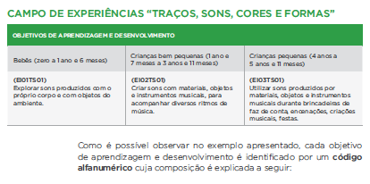
A
EDUCAÇÃO INFANTIL
ATIVIDADE
Etapas
Eu, o outro e nós
Corpo, gestos e movimentos
Traços, sons, cores e formas
Escuta, fala, pensamento e imaginação
Espaços, tempos, quantidades, relações e transformações
Campos de Experiências
(EI02TS01) Manifestar interesse e respeito por diferentes culturas e modos de vida.

Slide 15
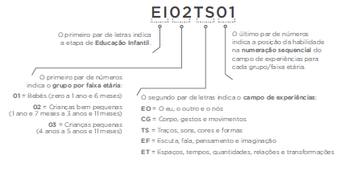
A
EDUCAÇÃO INFANTIL
ATIVIDADE
Etapas
Eu, o outro e nós
Corpo, gestos e movimentos
Traços, sons, cores e formas
Escuta, fala, pensamento e imaginação
Espaços, tempos, quantidades, relações e transformações
Campos de Experiências
(EI02TS01) Manifestar interesse e respeito por diferentes culturas e modos de vida.

Slide 16
PASSO 2
A
ATIVIDADE
As áreas de conhecimento
Assista aos vídeos explicativos sobre a Educação Infantil:
ASSISTA AO VÍDEO
Educação Infantil

Slide 17


Slide 19
PASSO 2
A
ATIVIDADE
As áreas de conhecimento
REFLITAM:
Quais as principais implicações da BNCC para a Educação Infantil percebidas por você ou discutidas pelo seu grupo?
Que tipo de mudança a BNCC traz para a prática do professor em sala de aula?
Como os educadores podem se organizar para auxiliar uns aos outros nesse processo?
Como inserir as 10 competências voltadas ao desenvolvimento humano integral no dia a dia do ensino desta etapa?
COMPARTILHE SUAS IMPRESSÕES COM OS DEMAIS GRUPOS.

Slide 20
B
Sala de aula
ATIVIDADE
Planejando à luz de campos de experiências e objetivos de aprendizagem e desenvolvimento
45
min.
DURAÇÃO SUGERIDA

Slide 21
PASSO 1
B
ATIVIDADE
Imagine a seguinte situação: um professor de Educação Infantil está planejando uma aula para que os alunos, aos poucos, desenvolvam o seguinte objetivo de aprendizagem e desenvolvimento:
(EI03EO06) Manifestar interesse e respeito por diferentes culturas e modo de vida.
REFLETIR
QUE ATIVIDADES PODEM SER PLANEJADAS PARA DESENVOLVER O OBJETIVO CITADO? COMO ESSAS ATIVIDADES SE ARTICULAM COM PELO MENOS UMA DAS 10 COMPETÊNCIAS GERAIS? COMO O MATERIAL DIDÁTICO PODE SER ARTICULADO?

Slide 22
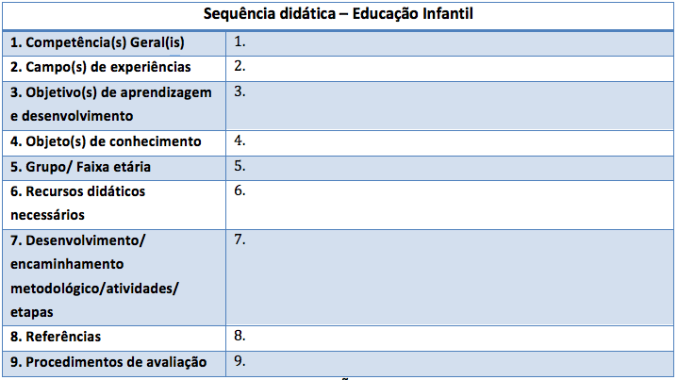
PASSO 2
B
ATIVIDADE
Vamos avançar um pouco mais? Imagine: você é o professor, a partir do roteiro elabore uma sequência didática.
Defina cada parte de forma coesa e significativa.
REFLETIR
Cada parte deve se articular perfeitamente com a outra.

Slide 23
PASSO 2
C
ATIVIDADE
Resgatar as competências gerais da BNCC e discutir como
elas se relacionam com a pedagogia adventista, os referenciais curriculares da educação adventista e o material didático.
Compartilhe.
Quais PRINCÍPIOS precisam ter os professores?
Reflitam:

Slide 24
OBRIGADA

